Slide 1
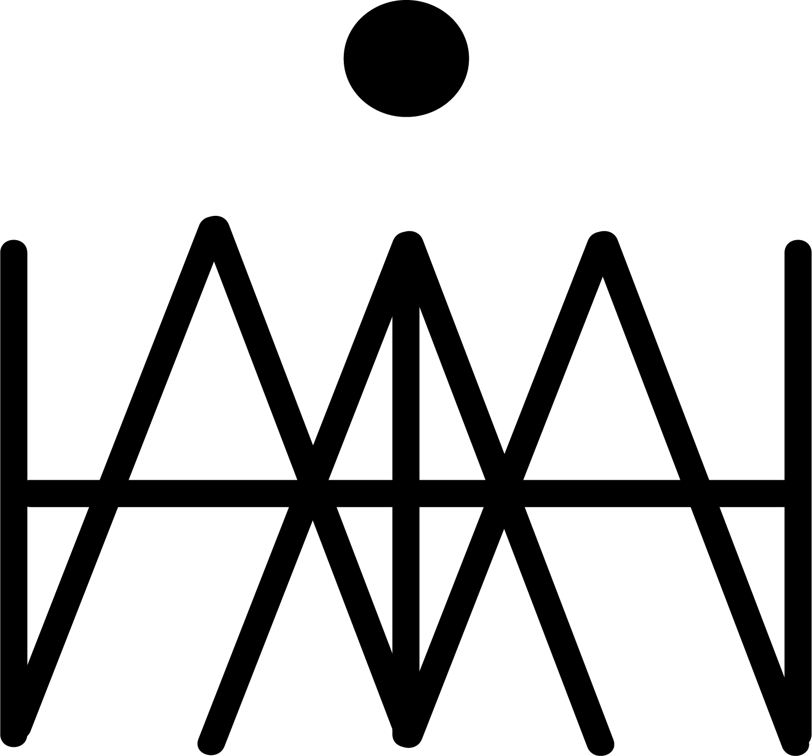
Tor 3D

Slide 2
Teaser

Slide 3
Henrik skriv här vad du ska säga

Slide 4
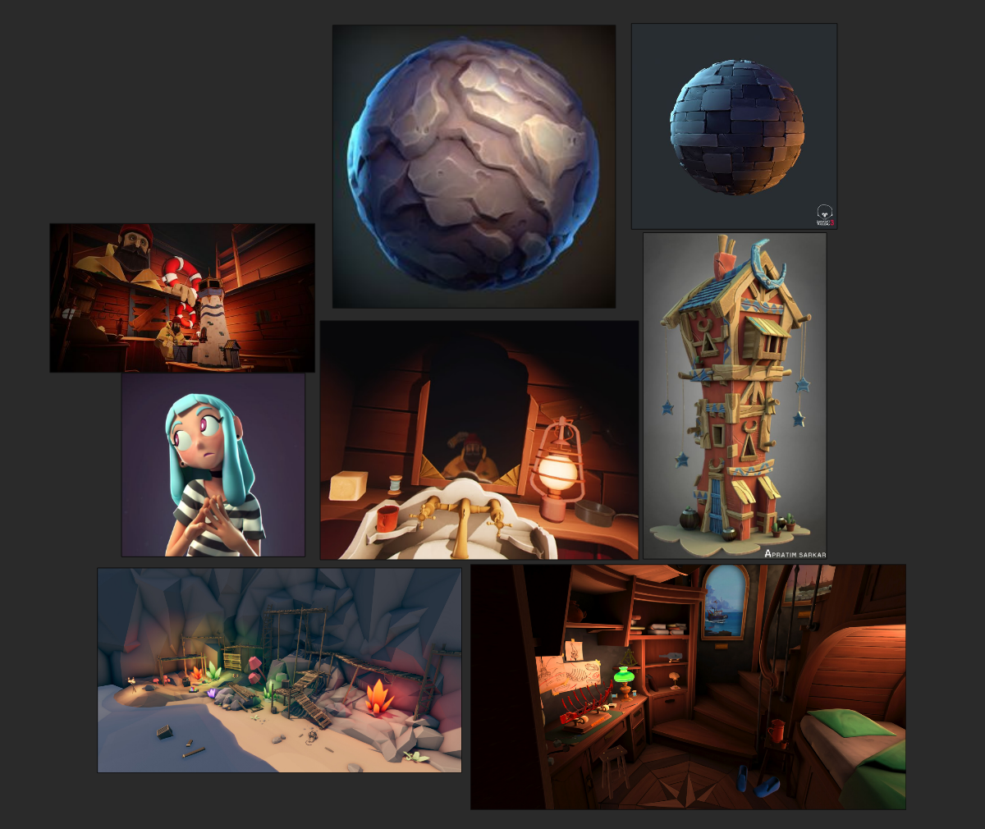
Stil
Prestanda
Stiliserad stil
Inga estetiska uppoffringar
Möjliggör en virtuell verklighet

Slide 5
Trailer

Slide 6
Frågor?

